Slide 1
بسمه تعالی ریاضی مهندسی (جلسه اول) مدرس: مقیمی

Slide 2
سرفصل مطالب: - آنالیز فوریه (سری فوریه، انتگرال فوریه و تبدیل فوریه) - معادلات با مشتقات جزئی - توابع مختلط - انتگراگیری از توابع مختلط
مرجع درس:
ریاضی مهندسی نویسنده: دکتر عبدالله شیدفر

Slide 3
سری فوریه
فرض تابع F(x) تابعی متناوب با دوره تناوب P=2L باشد. آنگاه می توان تابع مذکور را به صورت مجموعی از جملات سینوسی و کسینوسی با آرگومان های مختلف که به سری فرویه تابع موسوم است. به صورت زیر نوشت:
که در آن a0, bn , an ضرائب سری فوریه نامیده می شود و از روابط زیر محاسبه می شوند.

Slide 4
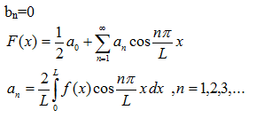
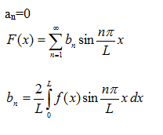
ضرائب a_{0,} b_{n} , a_{n} برای توابع زوج و فرد
اگر تابع f(x) در فاصله L و –L زوج باشد، گسترش فوریه آن بصورت زیر نوشته می شود.
اگر تابع f(x) در فاصله –L و L فرد باشد، بسط فوریه آن بصورت زیر است.

Slide 5
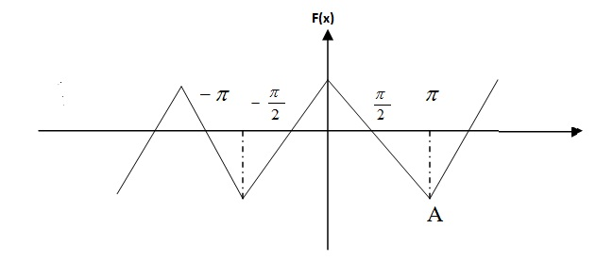
مثال-سری فوریه تابع F(x) را بدست آورید.
حل= تابع F(x) زوج است ، پس0bn=
قدم دوم: دوره تناوب F(x) برابر می باشد.
قدم سوم: محاسبه an . چون برای محاسبه an ، ضابطه F(x) باید معلوم باشدلذا ضابطه F(x) را بدست می آوریم.

Slide 6
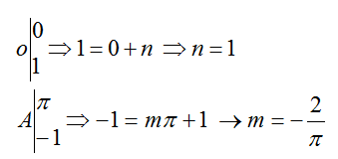
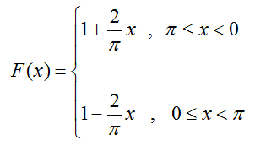

Slide 7
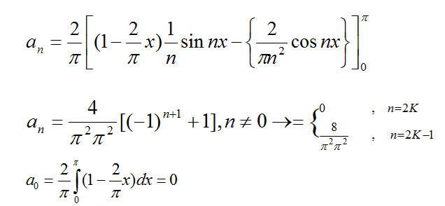

Slide 8
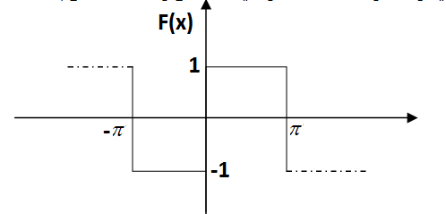
مثال:

Slide 9
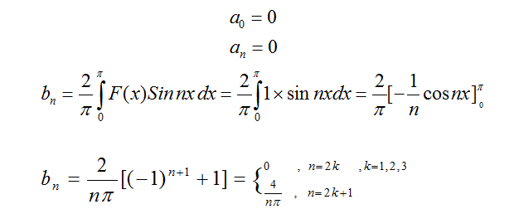
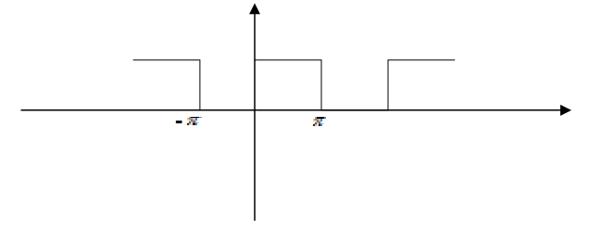
تابع فرد است
تکلیف- سری فوریه تابع رابدست آورید؟

Slide 10
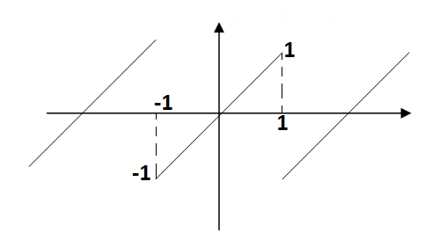
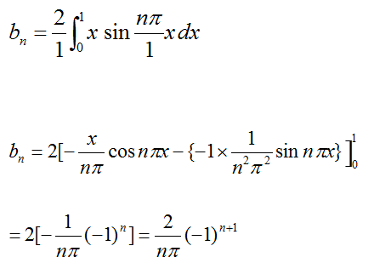
مثال- سری فوریه f(x) را بدست آورید
حل- f(x) تابع فرد است.
دوره تناوب P=2L=2 L=1
ضابطه F(x) -1<x<1 , و F(x)=x
0 = a0=an

Slide 11
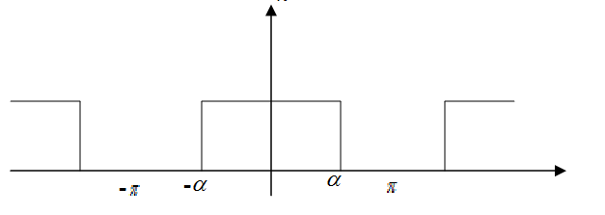
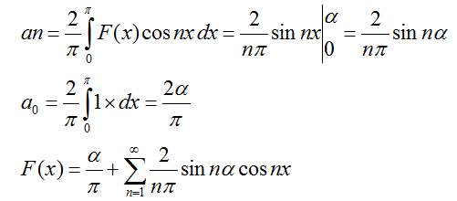
قضیه دیریکله و بحث همگرائی:
می توان نشان داد که
مقدارسری فوریه تابع به برابرF( )پیوسته باشد آنگاه در F(x) اگر(a
x=ازای
می باشد.
را بدست آوریدF(x) مثال – سری فوریه تابع
و با استفاده از آن حاصل سری عددی را بدست آورید.
حل – تابع زوج است. پس
می باشد.L=πپس P=2L=2π دوره تناوب

Slide 12
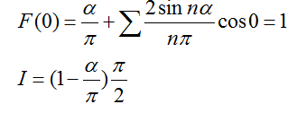
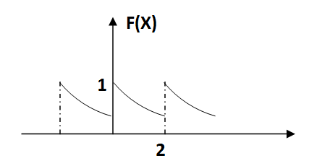
در X=0 که تابع پیوسته است، طبق فرضیه دیریکله داریم:
مفروض است. در سری F(x)=e-xو 0<x<2 مثال – تابع
فوریه این تابع مقدار را بدست آورید.
تناوبی است با تناوبF(x) حل-
F(x),P=2L=4
L=2

